Slide 1
面向意图驱动的网络配置：LLM智能体评测框架
^{姓名：杜国豪}
^{指导老师：谢晓晖}
^{清华大学计算机科学与技术系}

Slide 2
目录
研究背景
相关工作
研究思路
未来规划
Notes:
我的工作将从研究背景、相关工作、研究思路和未来规划等方面展开。

Slide 3
研究背景
网络配置天然复杂且高风险
LLM/Agent 有潜力降低门槛
现有评测普遍停留在“文本正确”
需要一个“任务+环境+指标”一体化基准
核心问题：如何系统评测 LLM Agent 在网络配置任务中能否配置成功、能否验证并纠错、为何失败？
Notes:
要点 1｜网络配置天然复杂且高风险
多设备/多协议联动（如 BGP/OSPF/ACL/NAT）
依赖顺序强、状态不可见性强（配对了不等于生效）
一次错误配置可能导致业务中断，验证成本高
要点 2｜LLM/Agent 有潜力降低门槛
能把“自然语言意图”转成配置操作
能利用交互反馈（show / ping / traceroute）进行迭代纠错
有望提升自动化效率与可解释性
要点 3｜但现有评测普遍停留在“文本正确”
常用 NLP 指标/人工主观打分，难反映“配置是否真的生效”
缺少交互式闭环评测：生成 → 下发 → 反馈 → 修复 → 验证
缺少对推理过程/中间步骤有效性的度量与诊断
要点 4｜因此需要一个“任务+环境+指标”一体化基准
构建可复现的网络配置任务集
提供仿真/验证环境与自动化 testcase
用多维指标衡量：命令有效率、意图满足率、推理/纠错质量

Slide 4
相关工作
NetConfEval（CoNEXT’24）：面向“生成/翻译类”网络配置任务的基准
关注问题：LLM 能否把自然语言的网络需求/描述转成可用的形式化产物，用于配置与自动化
任务覆盖（典型 4 类）：
需求 → 形式化规格（formal specification）
需求 → API/函数调用（面向SDN/自动化接口）
高层描述 → 路由算法代码（实现路径计算等）
文档/说明 → 低层协议配置（low-level configuration）
优点：任务类型更丰富，覆盖规格/调用/代码/配置等多形态输出，便于横向比较模型能力
局限：整体更偏生成正确性，对真实设备/仿真环境闭环验证 + 迭代纠错过程的系统评测相对弱（过程层指标不突出）

Slide 5
相关工作
NETLLMBENCH（TUM）：面向“闭环验证”的网络配置评测框架
关注问题：把 prompt 工程 + 网络仿真/仿真反馈结合，闭环验证 LLM 的配置结果
框架特点：四阶段流程（任务定义→测试→格式校验→仿真），要求输出JSON结构；包含 JSON verifier、示例纠错提示，甚至用一个“Master LLM”兜底修正格式；再把命令送入仿真器获取错误反馈并迭代
任务示例：在给定拓扑中完成 IP 地址、默认网关等配置，并在仿真环境中验证可达性等结果
优点：强调“能否在环境中跑通”的客观验证，流程可复现（代码开源）
局限：任务构建目前偏人工定义、场景相对有限；评价侧更关注任务是否完成/迭代次数等，过程推理质量与任务taxonomy仍可进一步细化

Slide 6
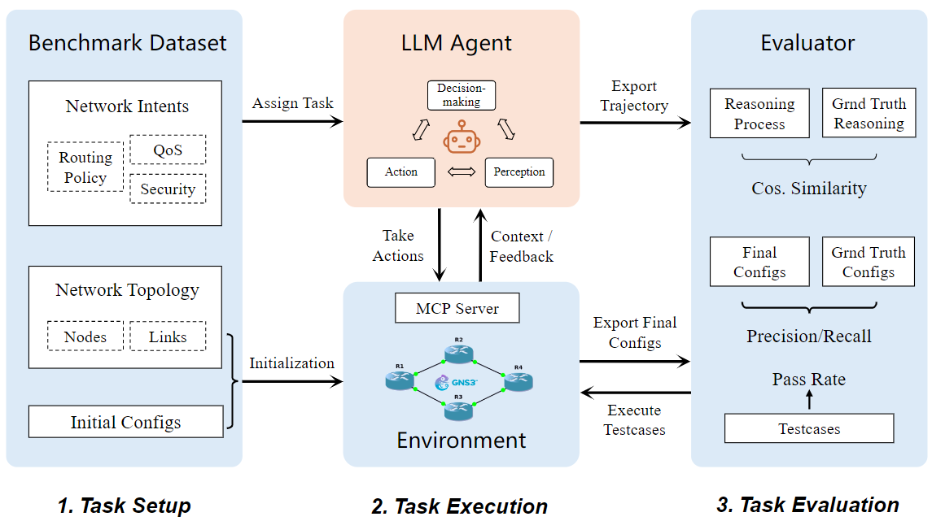
相关工作
基于团队前期工作 (NetConfBench)：
已实现 MCP Server 与 GNS3 仿真器的对接
打通了“指令下发”与“回显采集”通路
Notes:
边界划分清楚

Slide 7
研究目标
提出针对网络配置任务的“双层评估架构”：
第一层：任务层面 (Task Level)
衡量“做得怎么样？” (交付质量)
第二层：能力层面 (Capability Level)
诊断“为什么做不到？” (原因分析)

Slide 8
任务层面
配置准确度 (configuration accuracy)：
对比模型生成的“生效配置”与专家“参考配置”
计算配置行的精确率 (Precision) 与召回率 (Recall)
意图满足率 (Intent Satisfaction)：
不只看代码差异，更看业务效果
自动化测试例：Ping 连通性测试、ACL 穿透测试等
Notes:
这一层关注最终的交付质量，包含两个核心指标：
1. **F1_score（配置准确度）：** 通过对比模型生成的“生效配置”与专家提供的“参考配置”，计算配置行的精确率与召回率。
2. **意图满足率（Intent Satisfaction）：** 不只看代码行，更看效果。我设计了自动化的验证脚本来测试业务意图：
* **Ping 测试（连通性验证）：** 模拟 PC 发送 ICMP 请求，验证全网或特定路径是否已打通。
* **ACL 穿透测试（策略验证）：** 模拟“被禁止”的流量（如 HTTP 请求），验证防火墙策略是否按预期拦截了非法包，同时放行了合法包。

Slide 9
能力层面
理解能力 (Understanding) — 幻觉检测：
意义：量化模型“瞎编”不存在命令的程度
推理能力 (Reasoning) — 状态误判：
意义：捕捉“盲目自信”(Failed but Submitted)的逻辑漏洞
探索能力 (Exploration) — 语法试错与修正：
意义：识别陷入A->B->A思维僵局的情况
反思能力 (Reflection) — 语义验证与修正：
意义：区分“无脑重试”与“智能纠错”
Notes:
这是本研究的创新所在。为了打开 Agent 的黑盒，我构建了具体的算法来量化四大核心能力：
1. **理解能力 (Understanding)：语法准确性**
* **核心定义：** 衡量智能体对网工领域指令集的掌握程度。
* **计算公式：** $$ S_{und} = 1 - \frac{N_{invalid}}{N_{total}} $$
* **解读：** 1减去幻觉指令（如 `show ip route` 敲成 `display ip route`）的占比。
2. **推理能力 (Reasoning)：状态判断力**
* **核心定义：** 衡量智能体对自己任务进度的判断是否准确（避免盲目自信）。
* **计算公式：** $$ S_{reas} = 1 - \frac{N_{false\_submit}}{N_{submit}} $$
* **解读：** 惩罚那些“根本没通就喊我做好了”的行为。
3. **探索能力 (Exploration)：语法试错与修正**
* **核心定义：** **（基于语法维度）** 当某条命令报错（% Invalid）时，Agent 能否尝试更换另一条合法命令？
* **计算公式：** $$ S_{expl} = \frac{N_{syntax\_resolved}}{N_{syntax\_error}} $$
* **解读：** 分母是触发语法报错的次数，分子是紧接着下一步成功输入了合法命令的次数。反映了模型在**形式层面**的灵活性。
4. **反思能力 (Reflection)：语义验证与修正**
* **核心定义：** **（基于语义维度）** 当语法没问题但意图未达成（如 Ping 不通）时，Agent 能否进行逻辑修改？
* **计算公式：** $$ S_{refl} = \frac{N_{semantic\_resolved}}{N_{verify\_fail}} $$
* **解读：** 分母是验证失败（Verification Fail）的次数，分子是经过修改配置后最终成功的次数。反映了模型在**逻辑层面**的纠错能力。

Slide 10
预期贡献
1. 异构日志解析引擎 (Log Parsing Engine)
难点：Cisco/Huawei/Juniper 各种私有且非结构化的回显
工作量：基于状态机和正则，实现全量 CLI 日志结构化清洗
2. 认知行为追踪模块 (Cognitive Tracer)
难点：如何量化“犹豫”、“幻觉”等抽象思维？
工作量：开发思维链 (CoT) 追踪算法，捕捉交互过程中的特征
3. 闭环验证流水线 (Closed-loop Pipeline)
实现“意图注入-配置下发-流量验证”全流程自动化
能够无人值守批量运行数百个测试用例
Notes:
**这是我毕设最核心的部分。参考现有大模型评测标准，我提出了一套针对网络配置任务的“双层评估体系”：

Slide 11
未来规划
1月-2月：指标实现与基线测试
编写 F1、意图及四大能力指标的自动化计算脚本
选取基础模型运行测试并设计工作流
3月-4月：深度评估与案例分析
开发核心模块，分析不同难度任务下的能力边界
在现有基础上完成知识检索 Agent、智能协同Agent
5月：论文撰写与答辩
1月
方案定稿
2月
基线实现
3月
进行实验
4月
方法增强
5月
撰写论文
Notes:
利用这套评估体系，详细分析模型在不同难度任务下的能力边界（例如：是在复杂拓扑中“探索能力”下降，还是在私有协议中“理解能力”不足？）。

Slide 12
请老师们批评指正！
杜国豪
2026-1-15

